Slide 1

プライムコンサルタント創立20周年記念
2
+
2
+
拡大研究会Report

Slide 2
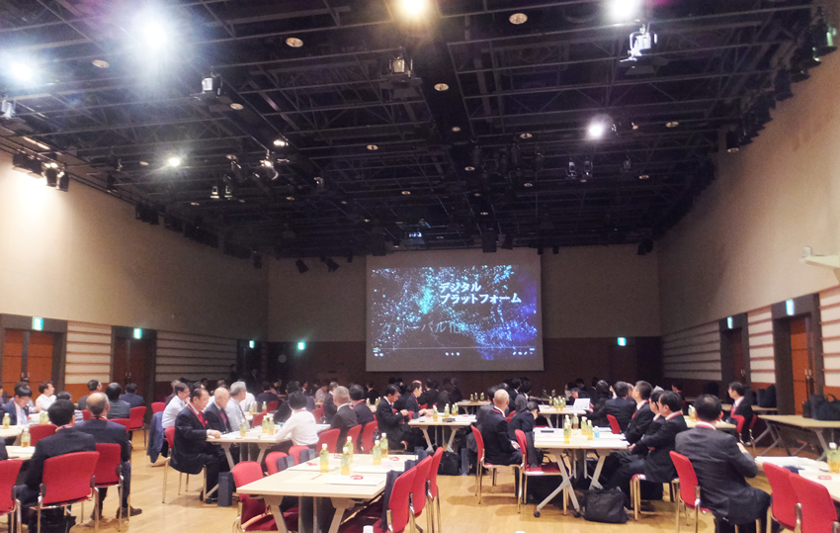
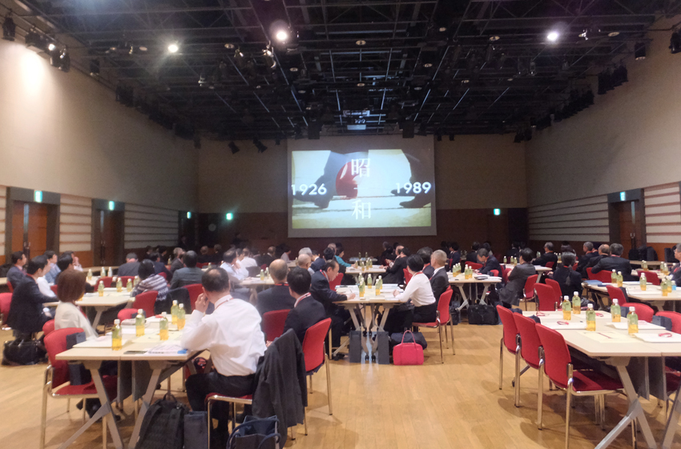
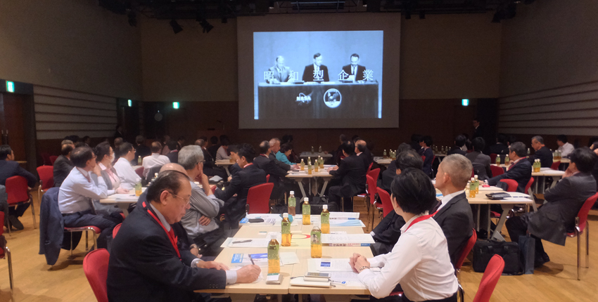
タイトル
20周年を記念し、10分間の動画を作成し皆様にご覧いただきました
時代の変遷とともに変化してきた
プライムのミッションをお伝えしました
2
+
第一部 ①
20周年記念動画の上映
この動画をご覧になりたい方はこちらのアドレスをコピーしてご利用ください
https://www.youtube.com/watch?v=qslaVvFrFsE&t=231s

Slide 3
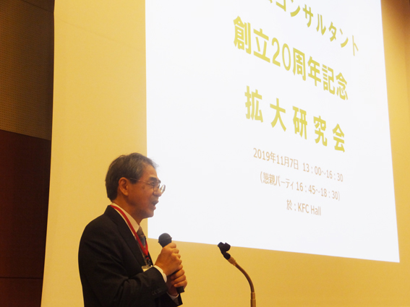
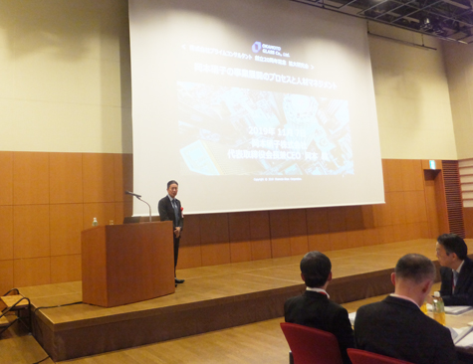
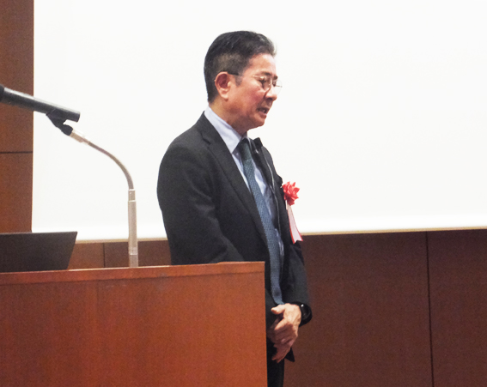
タイトル
2
+
第一部 ②
代表 菊谷寛之 基調講演
「顧客価値の創出と新時代の人材マネジメントのあり方」
2
+
第一部 ③ 特別講演
岡本硝子株式会社
代表取締役会長 岡本毅様
「岡本硝子の事業展開のプロセスと人材マネジメント」
ご多忙な中、この日のために
ご登壇いただき、貴重なお話を
していただきました

Slide 4
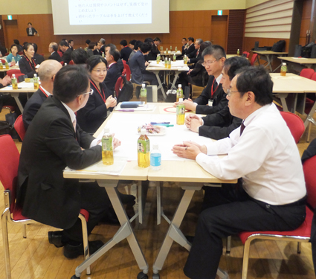
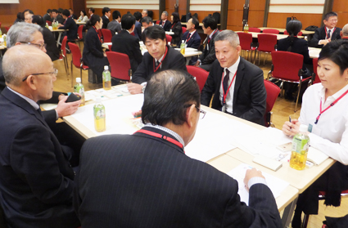
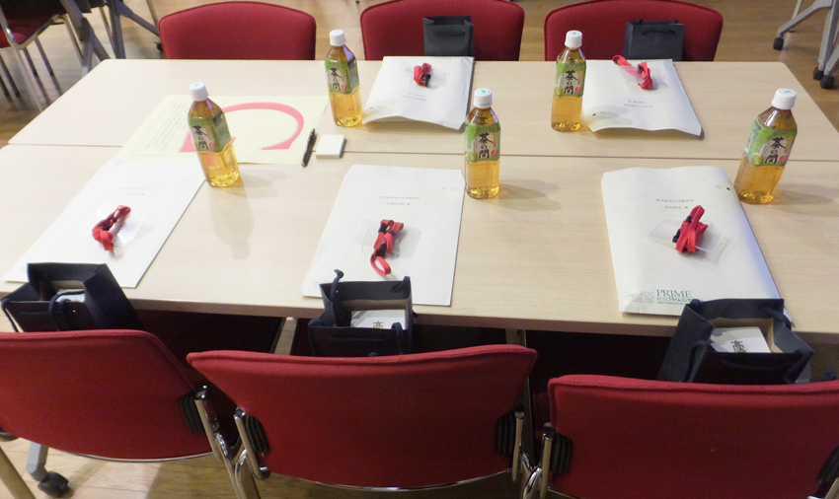
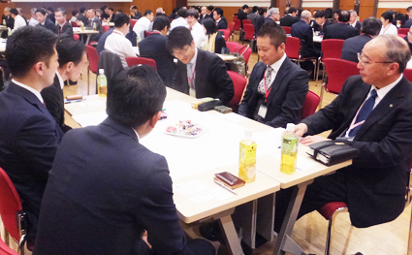
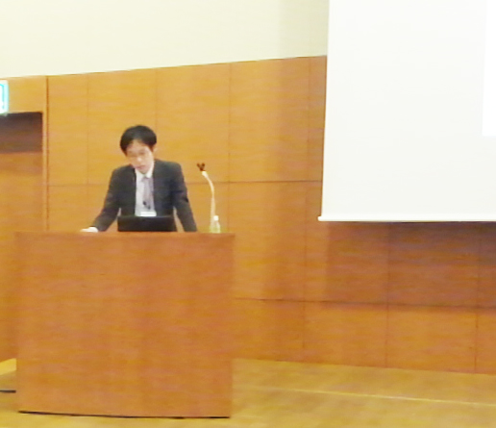
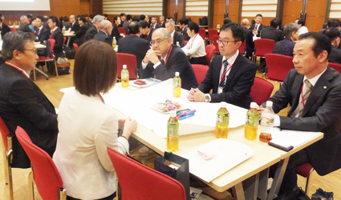
タイトル
2
+
第一部 ④-1
ワールドカフェ（グループ対話）
ファシリテーター プライムコンサルタント 津留慶幸
形式に則り
「導入」→「チェックイン」→「対話①」→「対話②」→「チェックアウト」と
各グループで対話を行いました

Slide 5
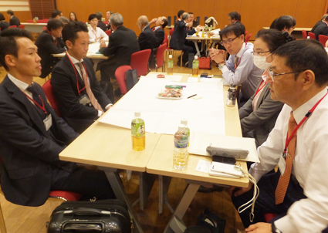
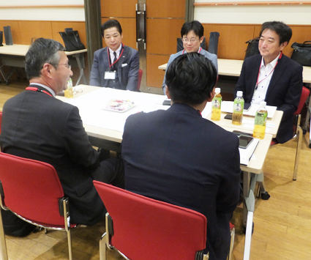
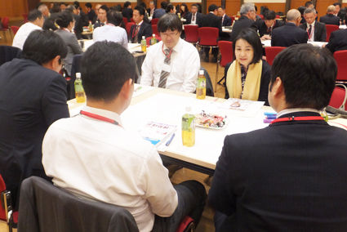
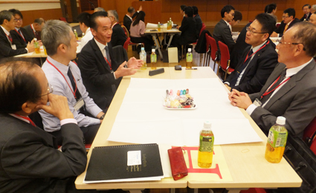
タイトル
2
+
第一部 ④-2
ワールドカフェ（グループ対話）
ファシリテーター プライムコンサルタント 津留慶幸
形式に則り
「導入」→「チェックイン」→「対話①」→「対話②」→「チェックアウト」と
各グループで対話を行いました

Slide 6
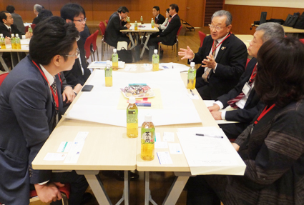
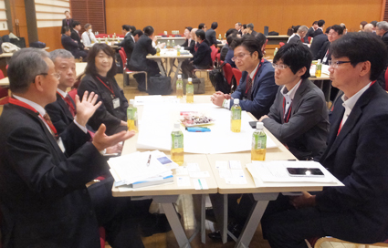
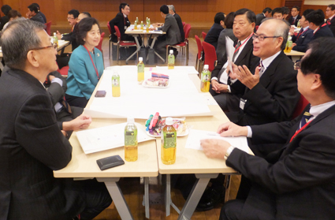
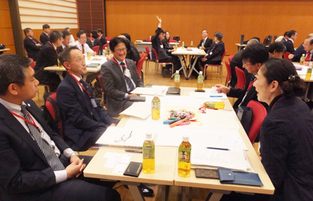
タイトル
2
+
第一部 ④-3
ワールドカフェ（グループ対話）
ファシリテーター プライムコンサルタント 津留慶幸
形式に則り
「導入」→「チェックイン」→「対話①」→「対話②」→「チェックアウト」と
各グループで対話を行いました

Slide 7
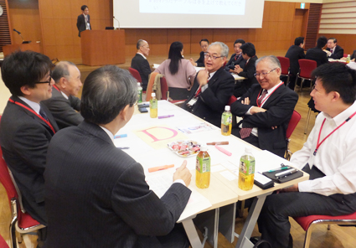
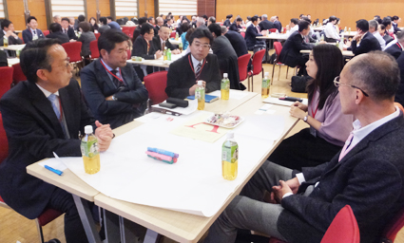
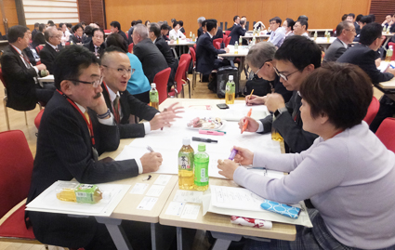
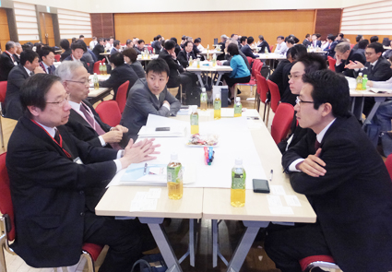
タイトル
2
+
第一部 ④-4
ワールドカフェ（グループ対話）
ファシリテーター プライムコンサルタント 津留慶幸
形式に則り
「導入」→「チェックイン」→「対話①」→「対話②」→「チェックアウト」と
各グループで対話を行いました

Slide 8
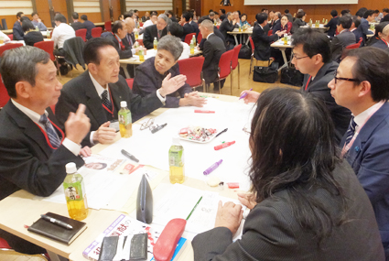
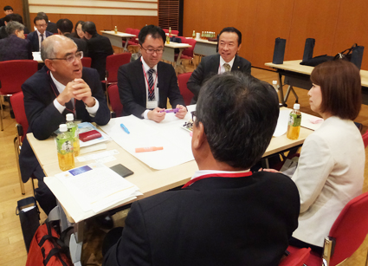
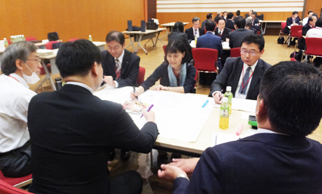
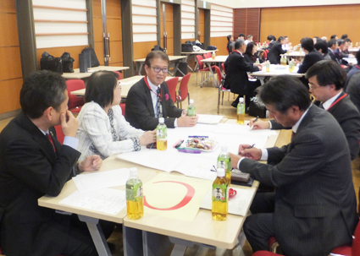
タイトル
2
+
第一部 ④-5
ワールドカフェ（グループ対話）
ファシリテーター プライムコンサルタント 津留慶幸
形式に則り
「導入」→「チェックイン」→「対話①」→「対話②」→「チェックアウト」と
各グループで対話を行いました

Slide 9
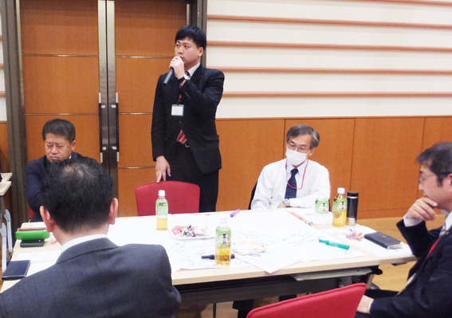
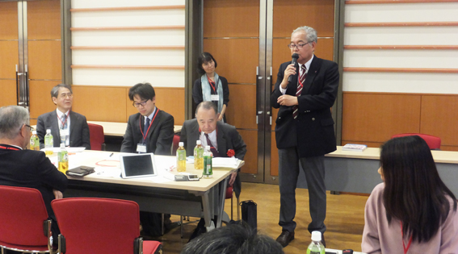
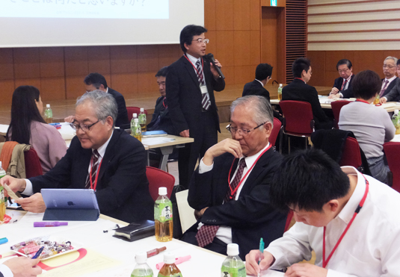
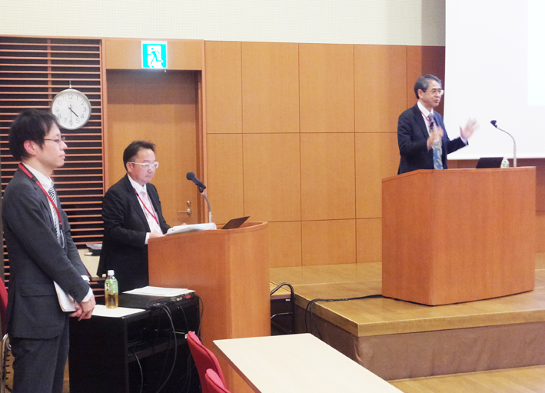
タイトル
2
+
最後にグループで話し合ったことを発表していただき、代表の菊谷より謝辞を述べ、第一部を終了いたしました
第一部 ④-6
ワールドカフェ（グループ対話～発表）
ファシリテーター プライムコンサルタント 津留慶幸
第一部 ⑤ 謝辞～第一部終了
代表 菊谷寛之より

Slide 10
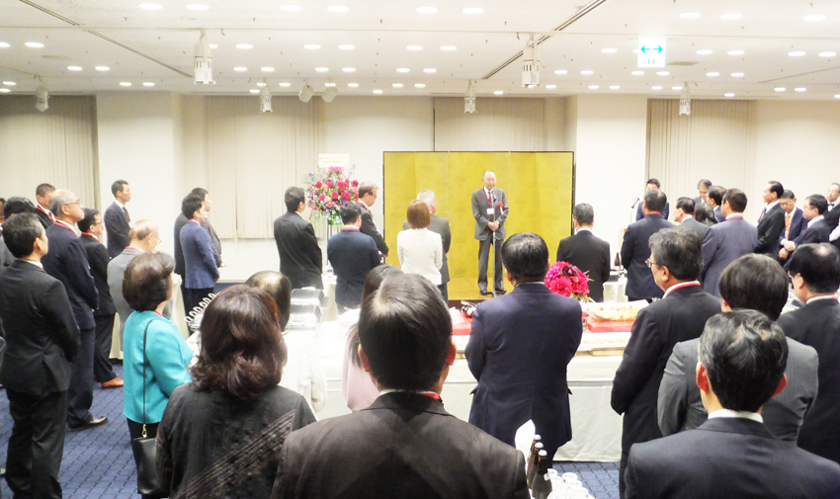
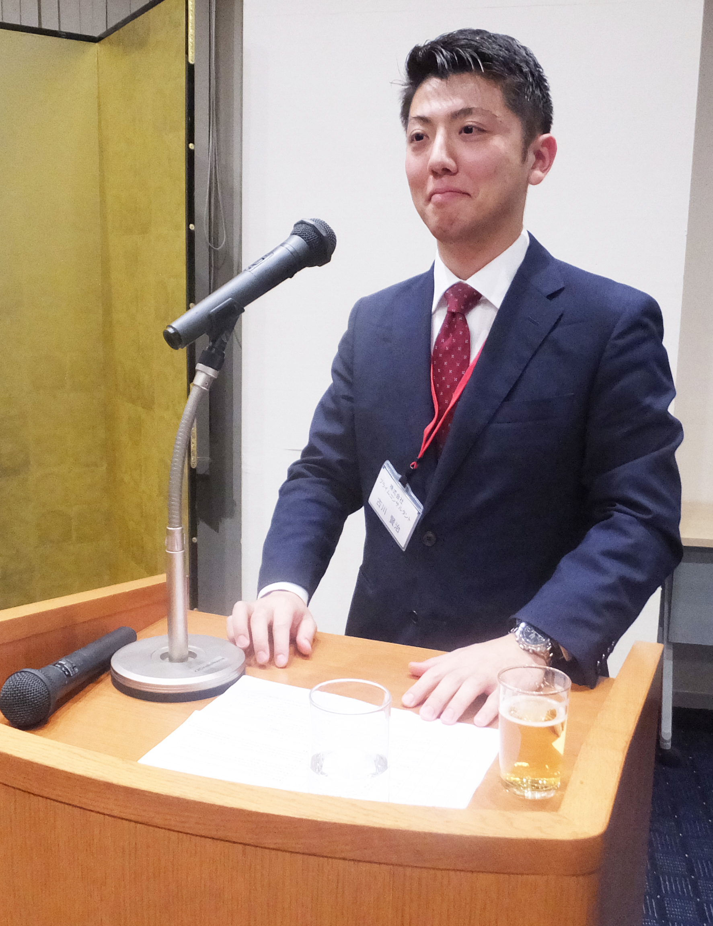
タイトル
2
+
第二部
懇親パーティ
司会：プライムコンサルタント 古川賢治
祝辞：一般財団法人労務行政研究所 猪股靖様
乾杯：株式会社フロンティア 代表取締役社長 重森裕之様

Slide 11
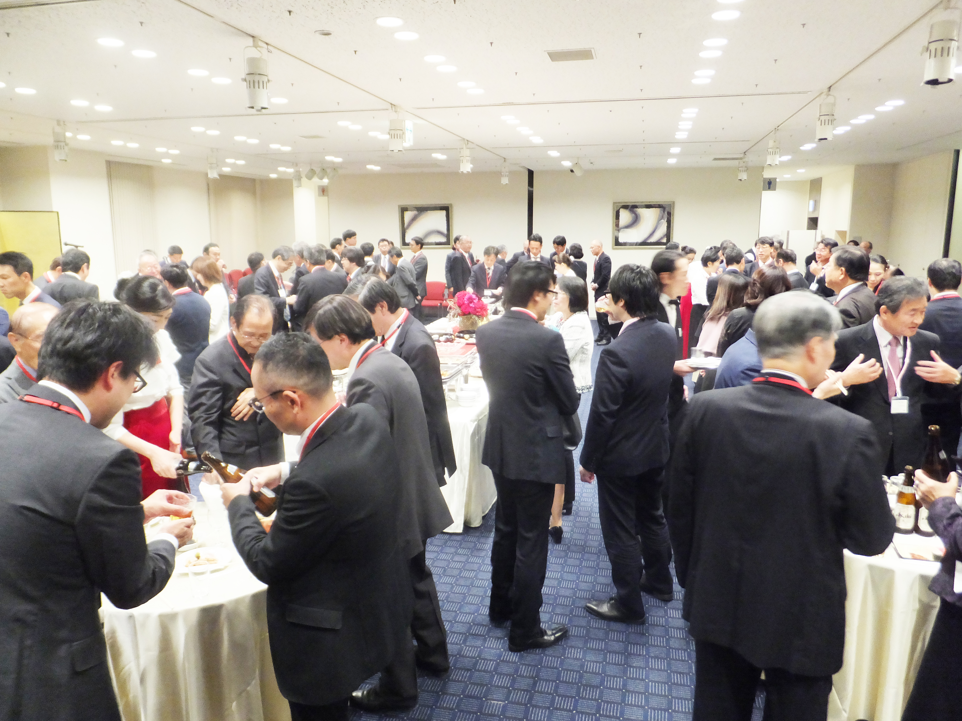
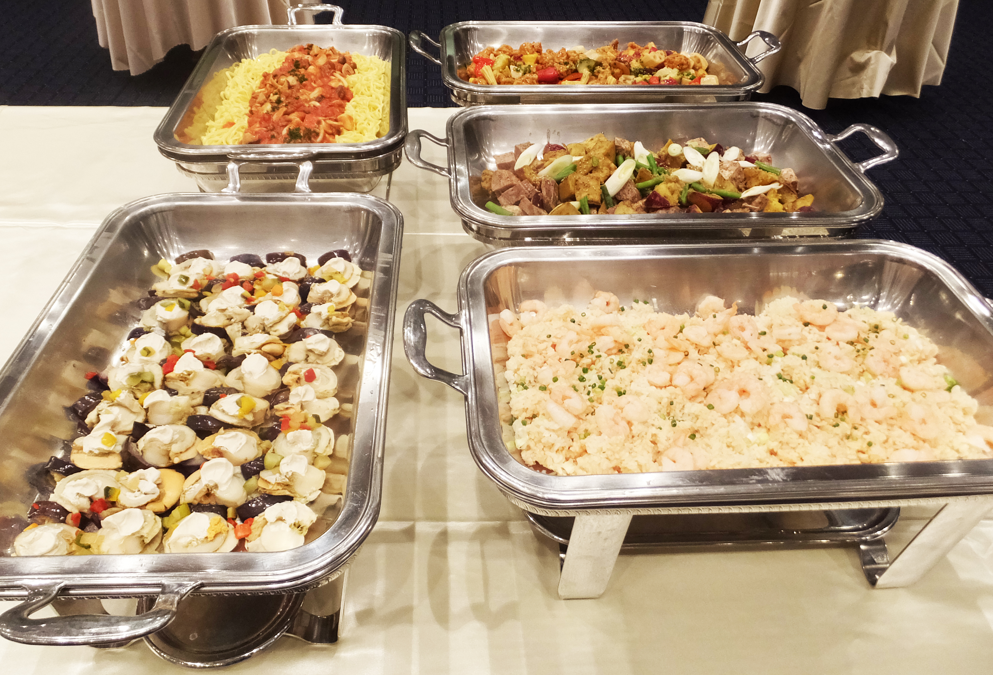
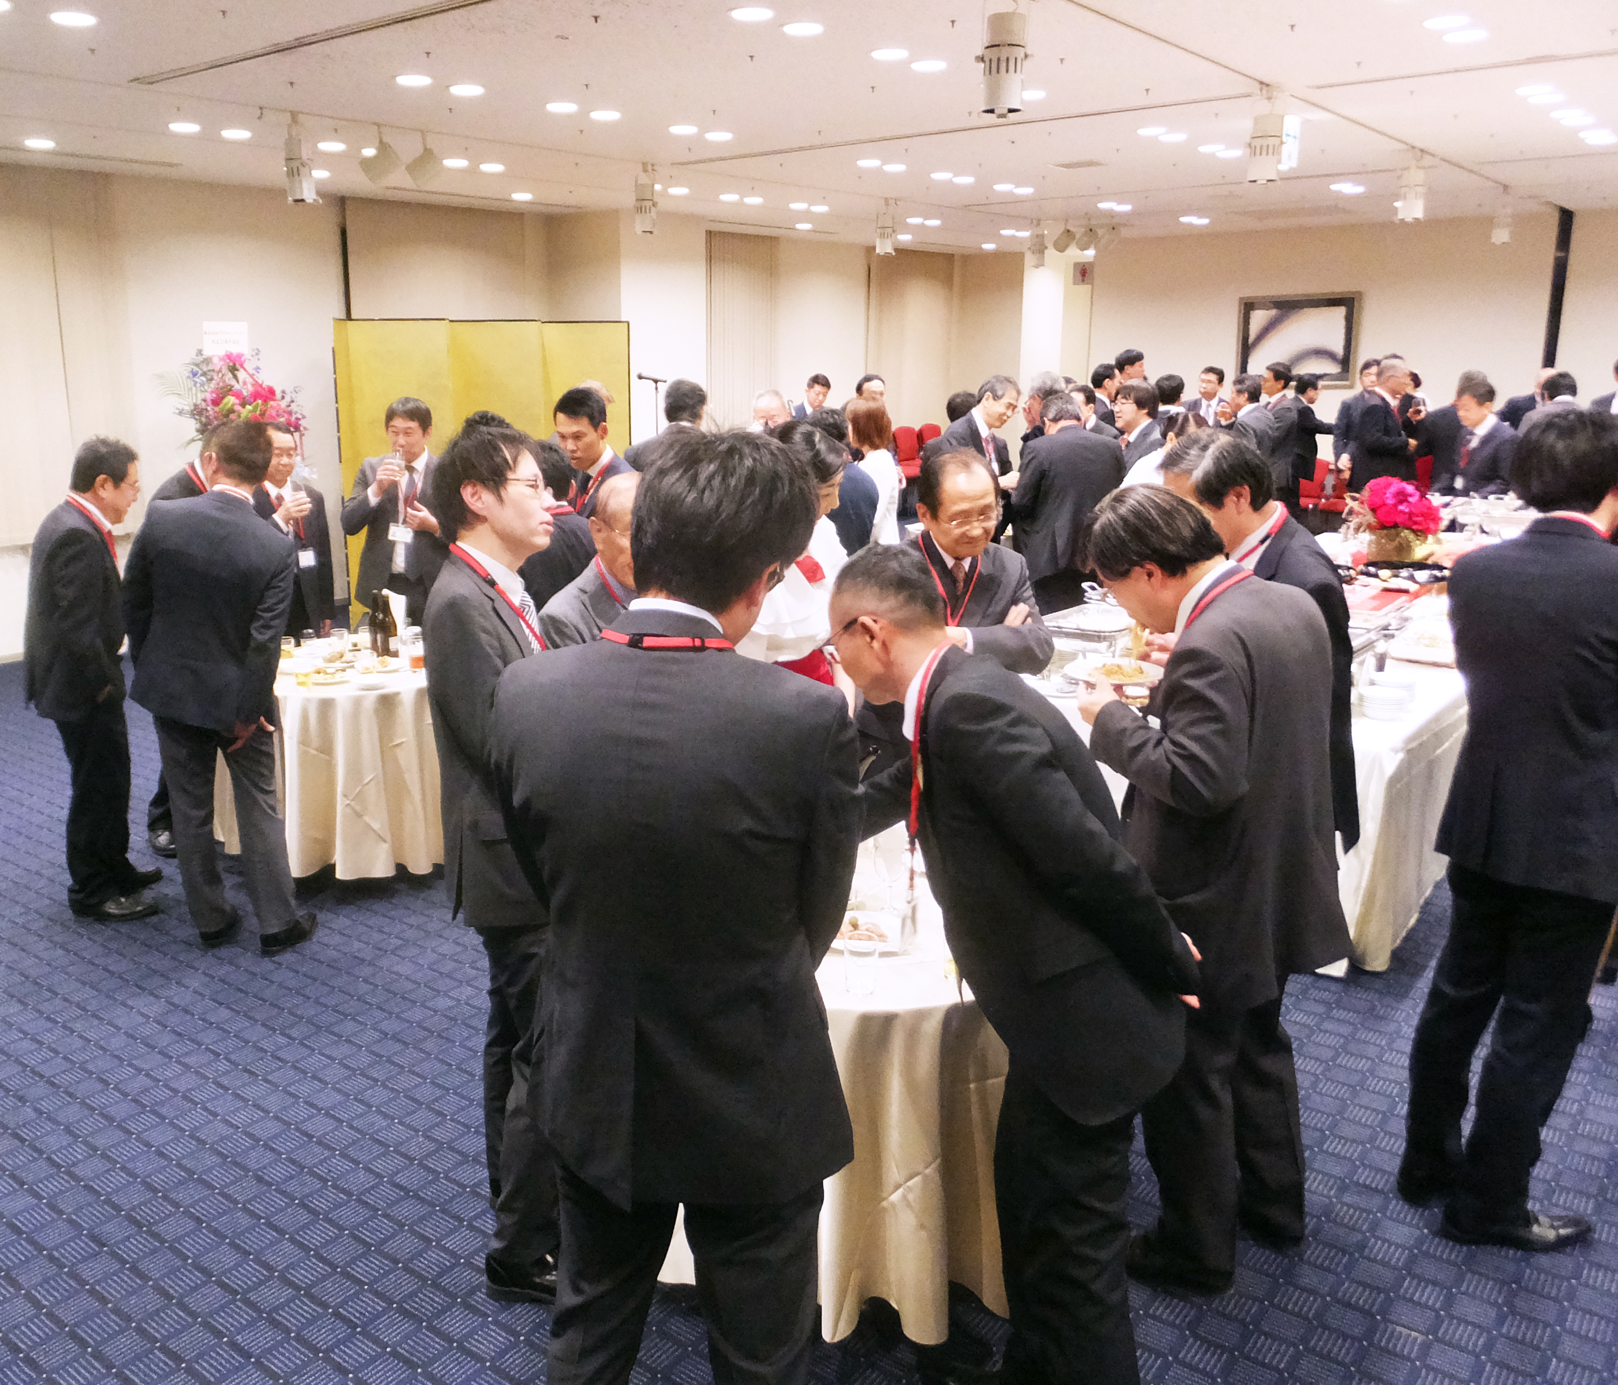
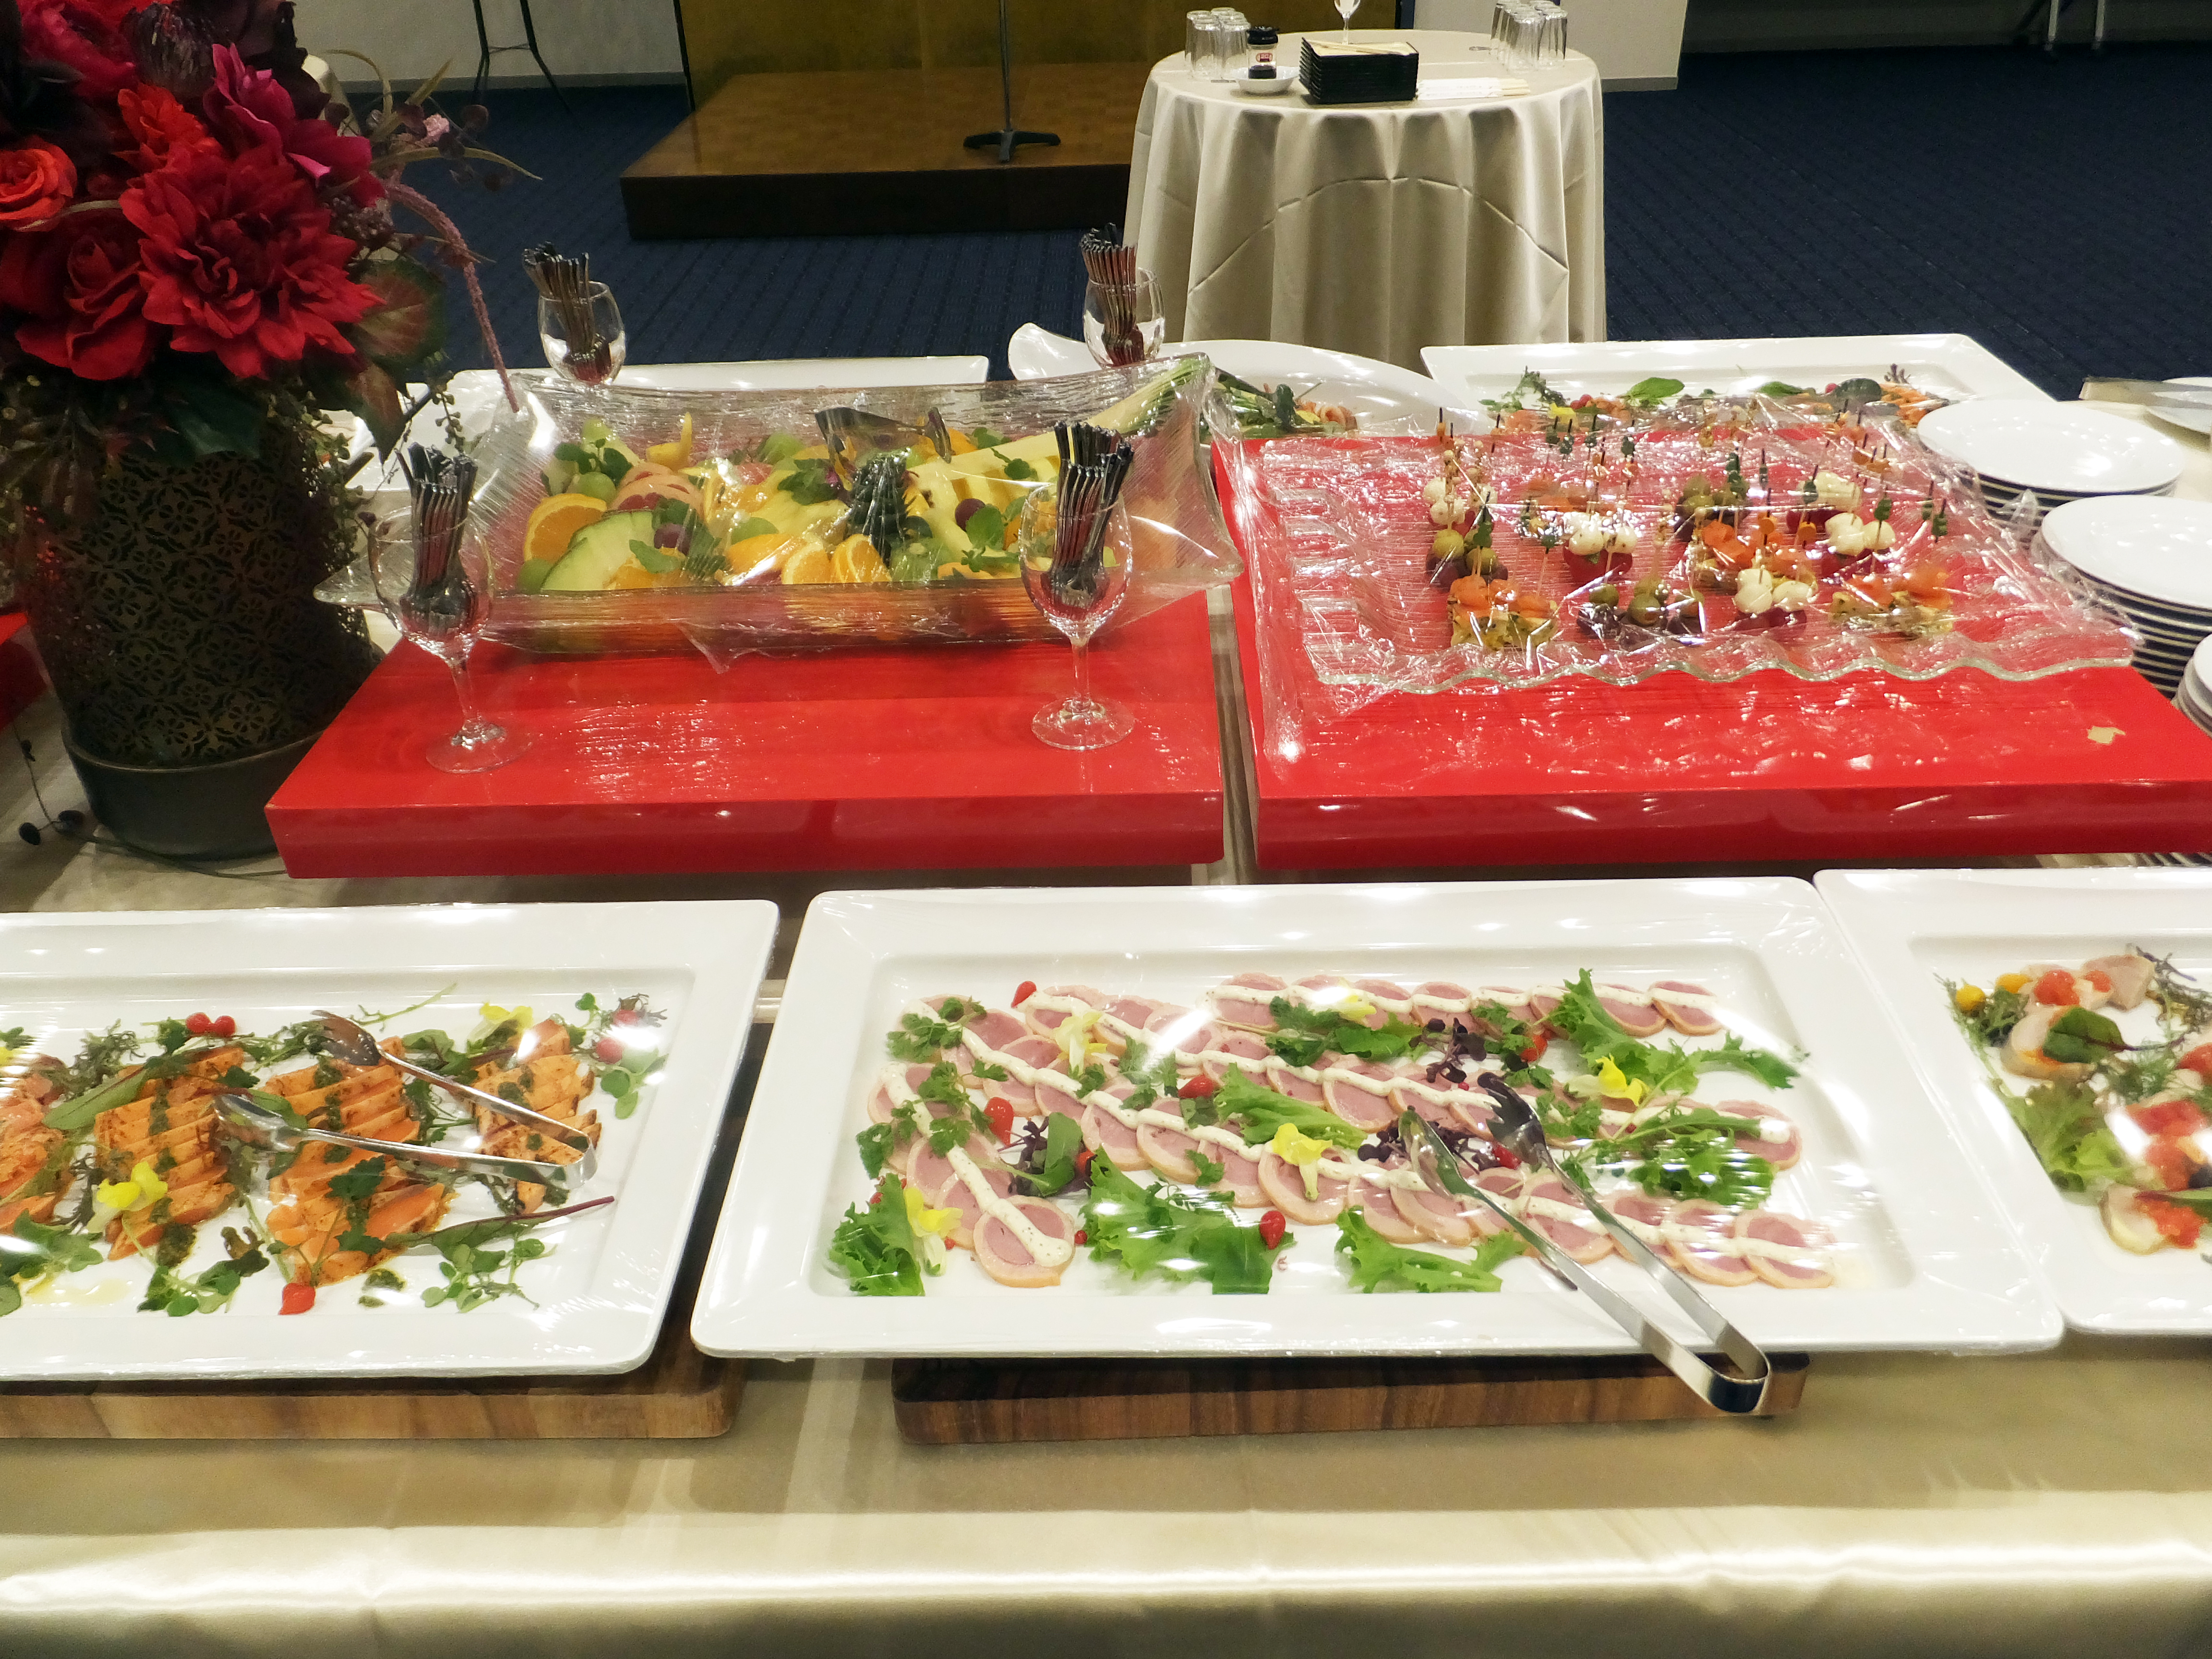
タイトル
2
+
第二部
懇親パーティ
歓談＆立食風景

Slide 12
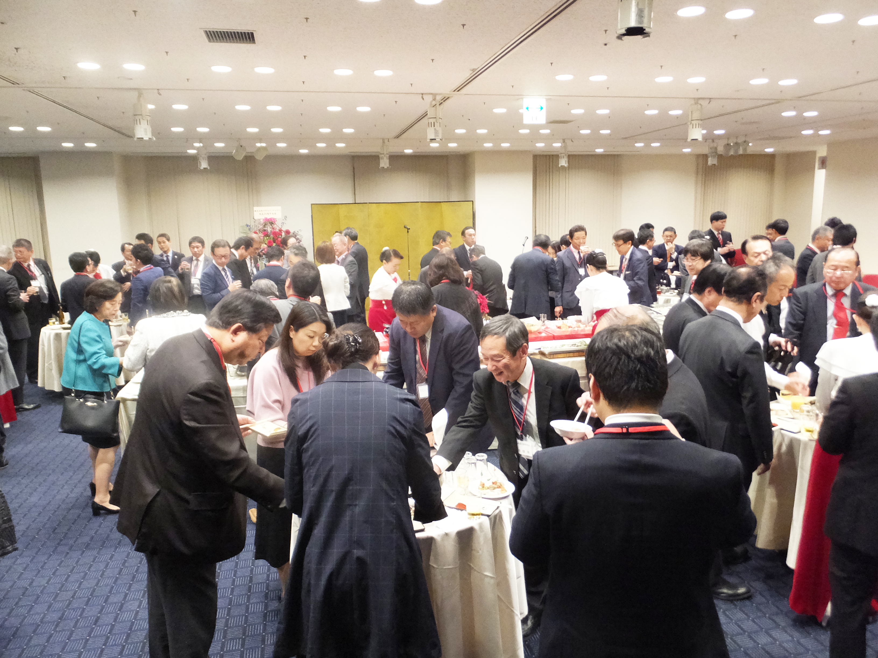
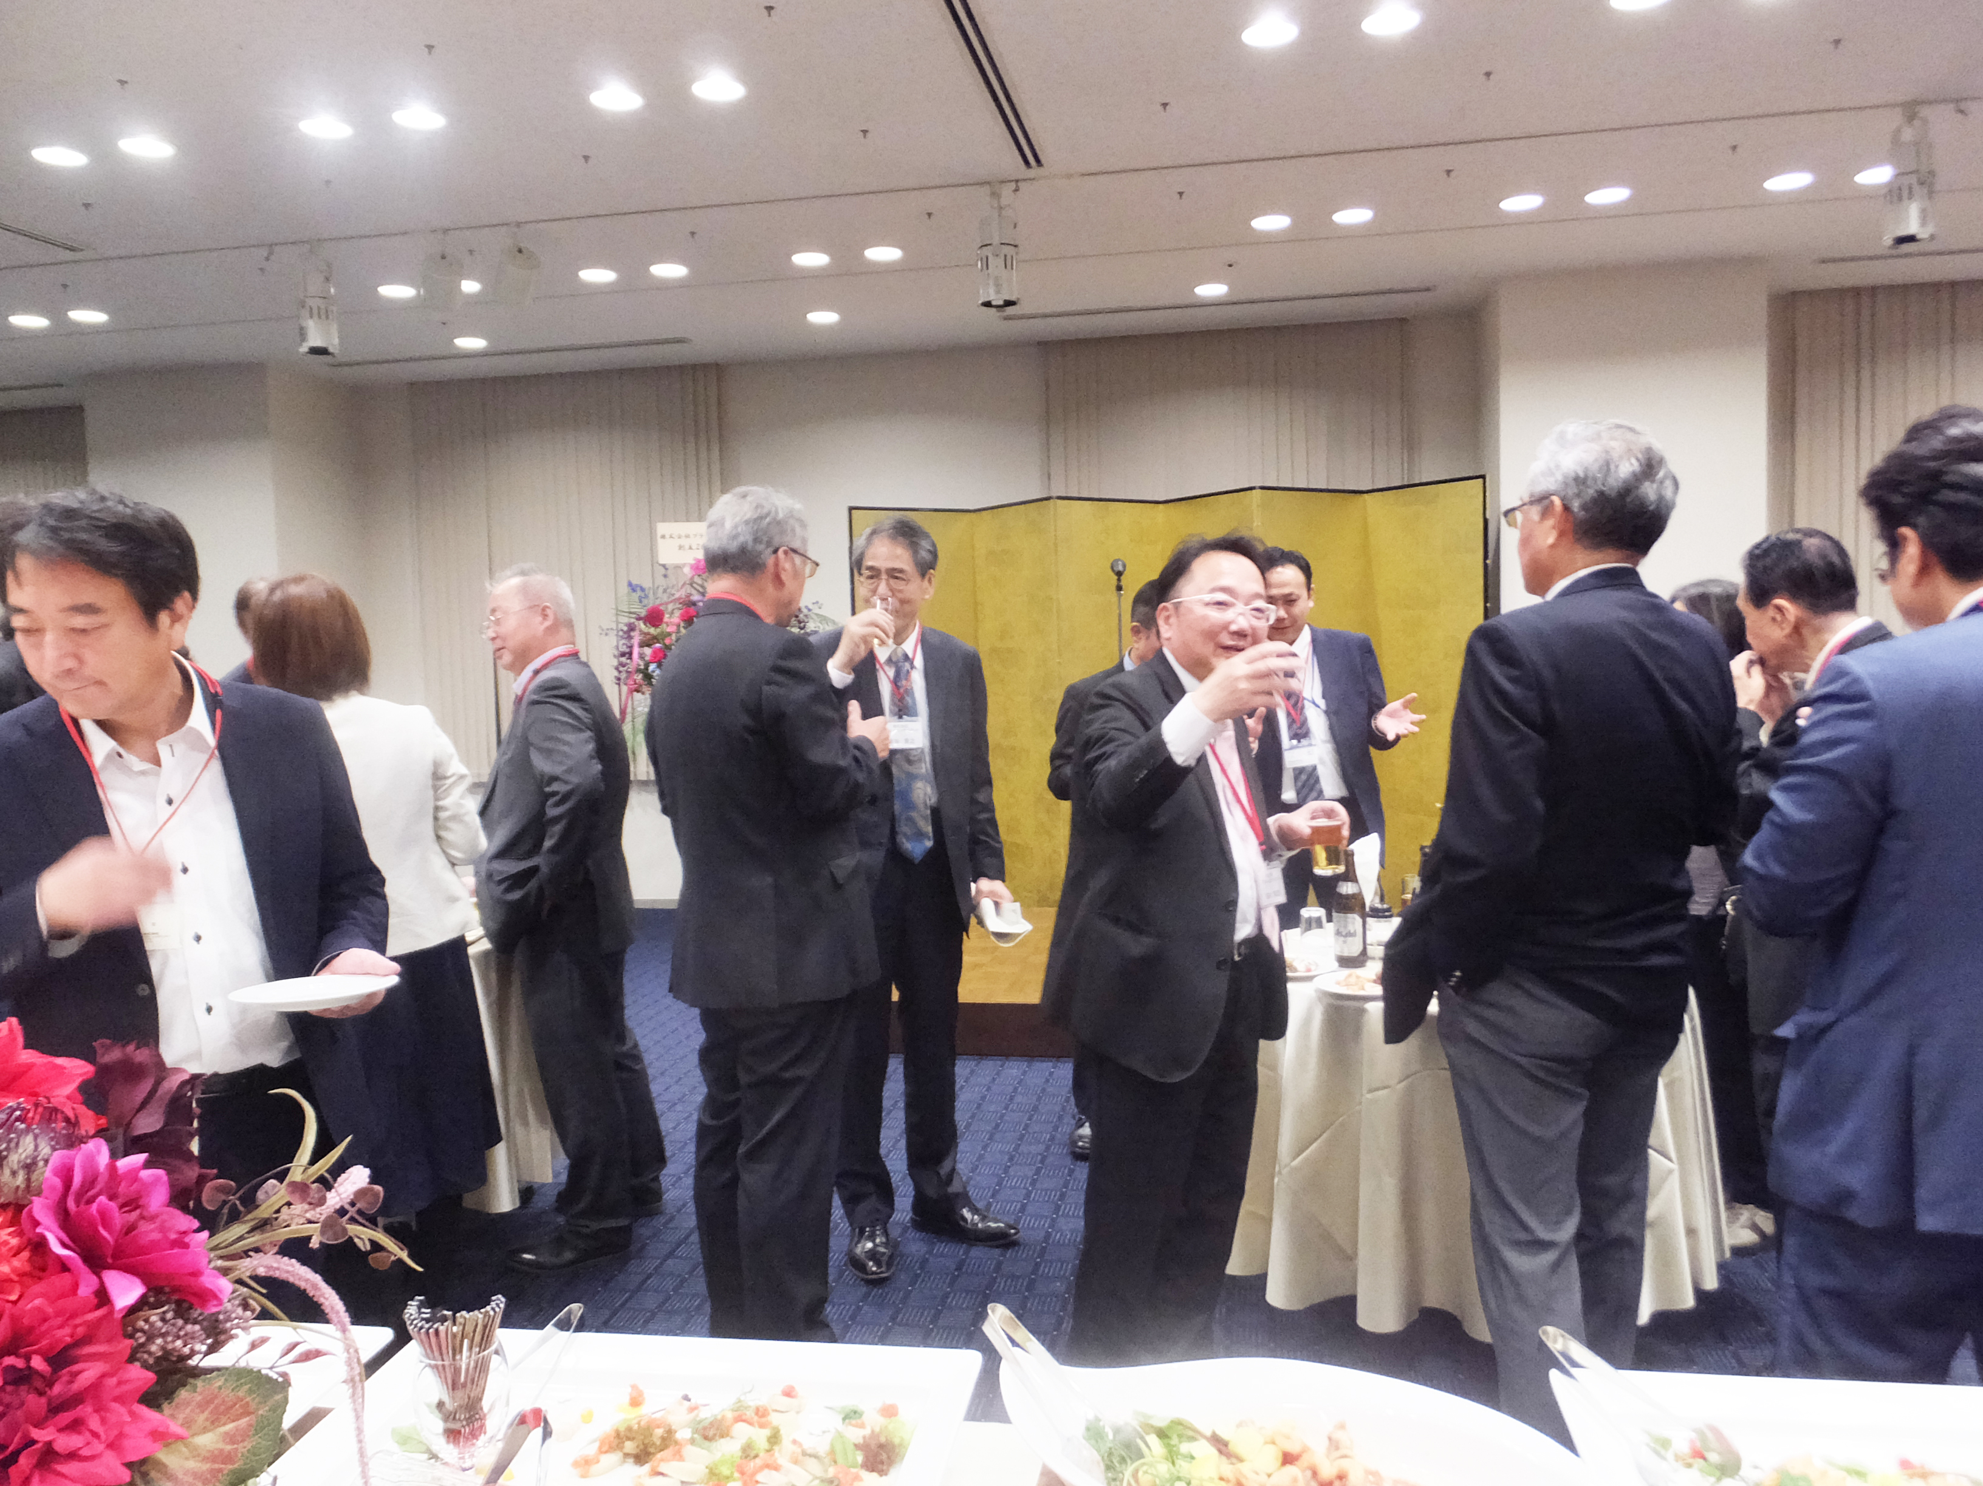
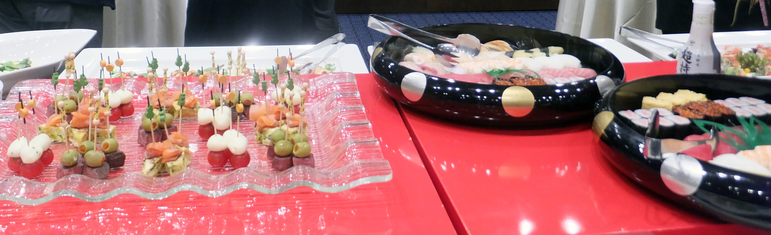
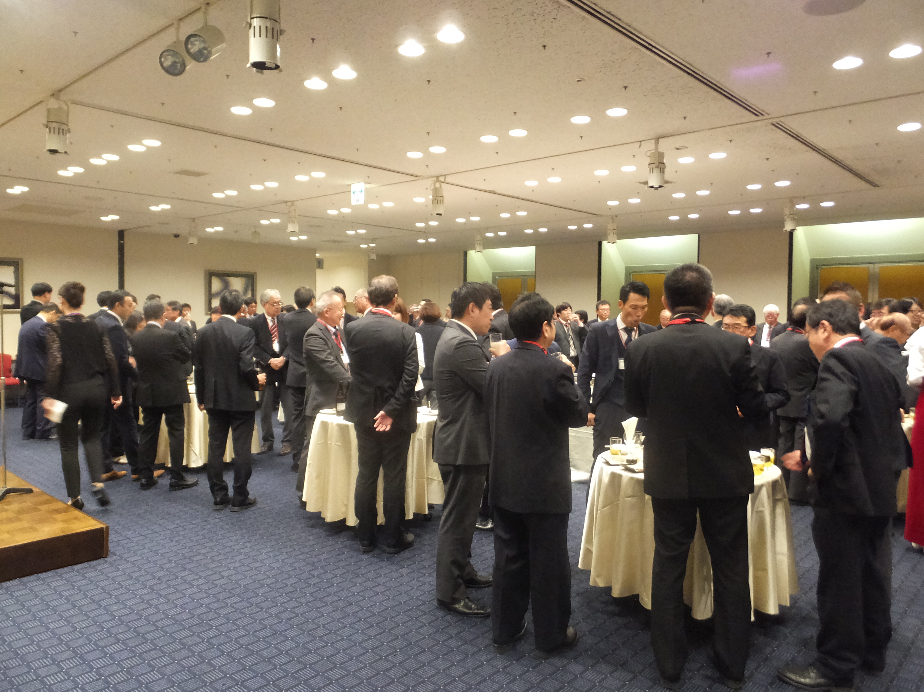
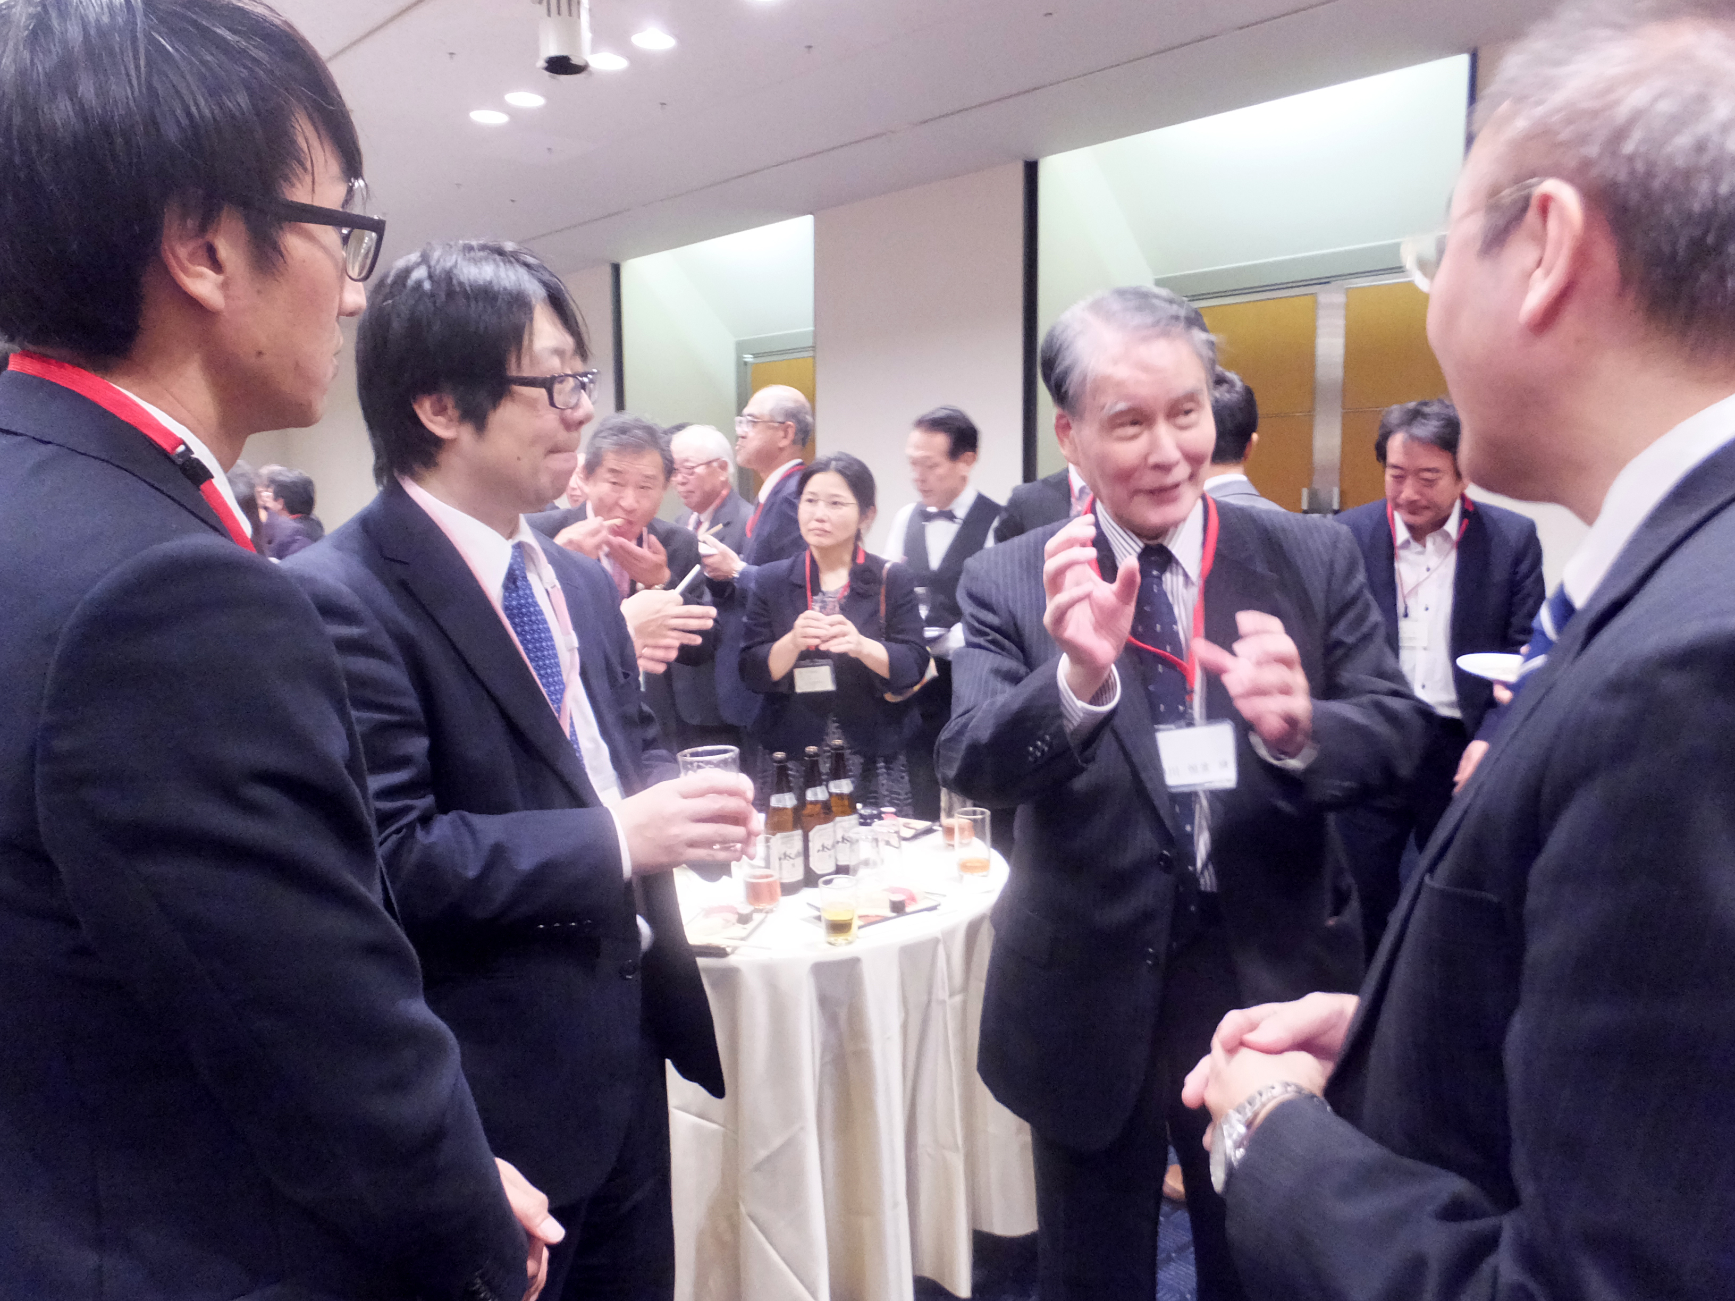
タイトル
2
+
第二部
懇親パーティ
歓談＆立食風景

Slide 13
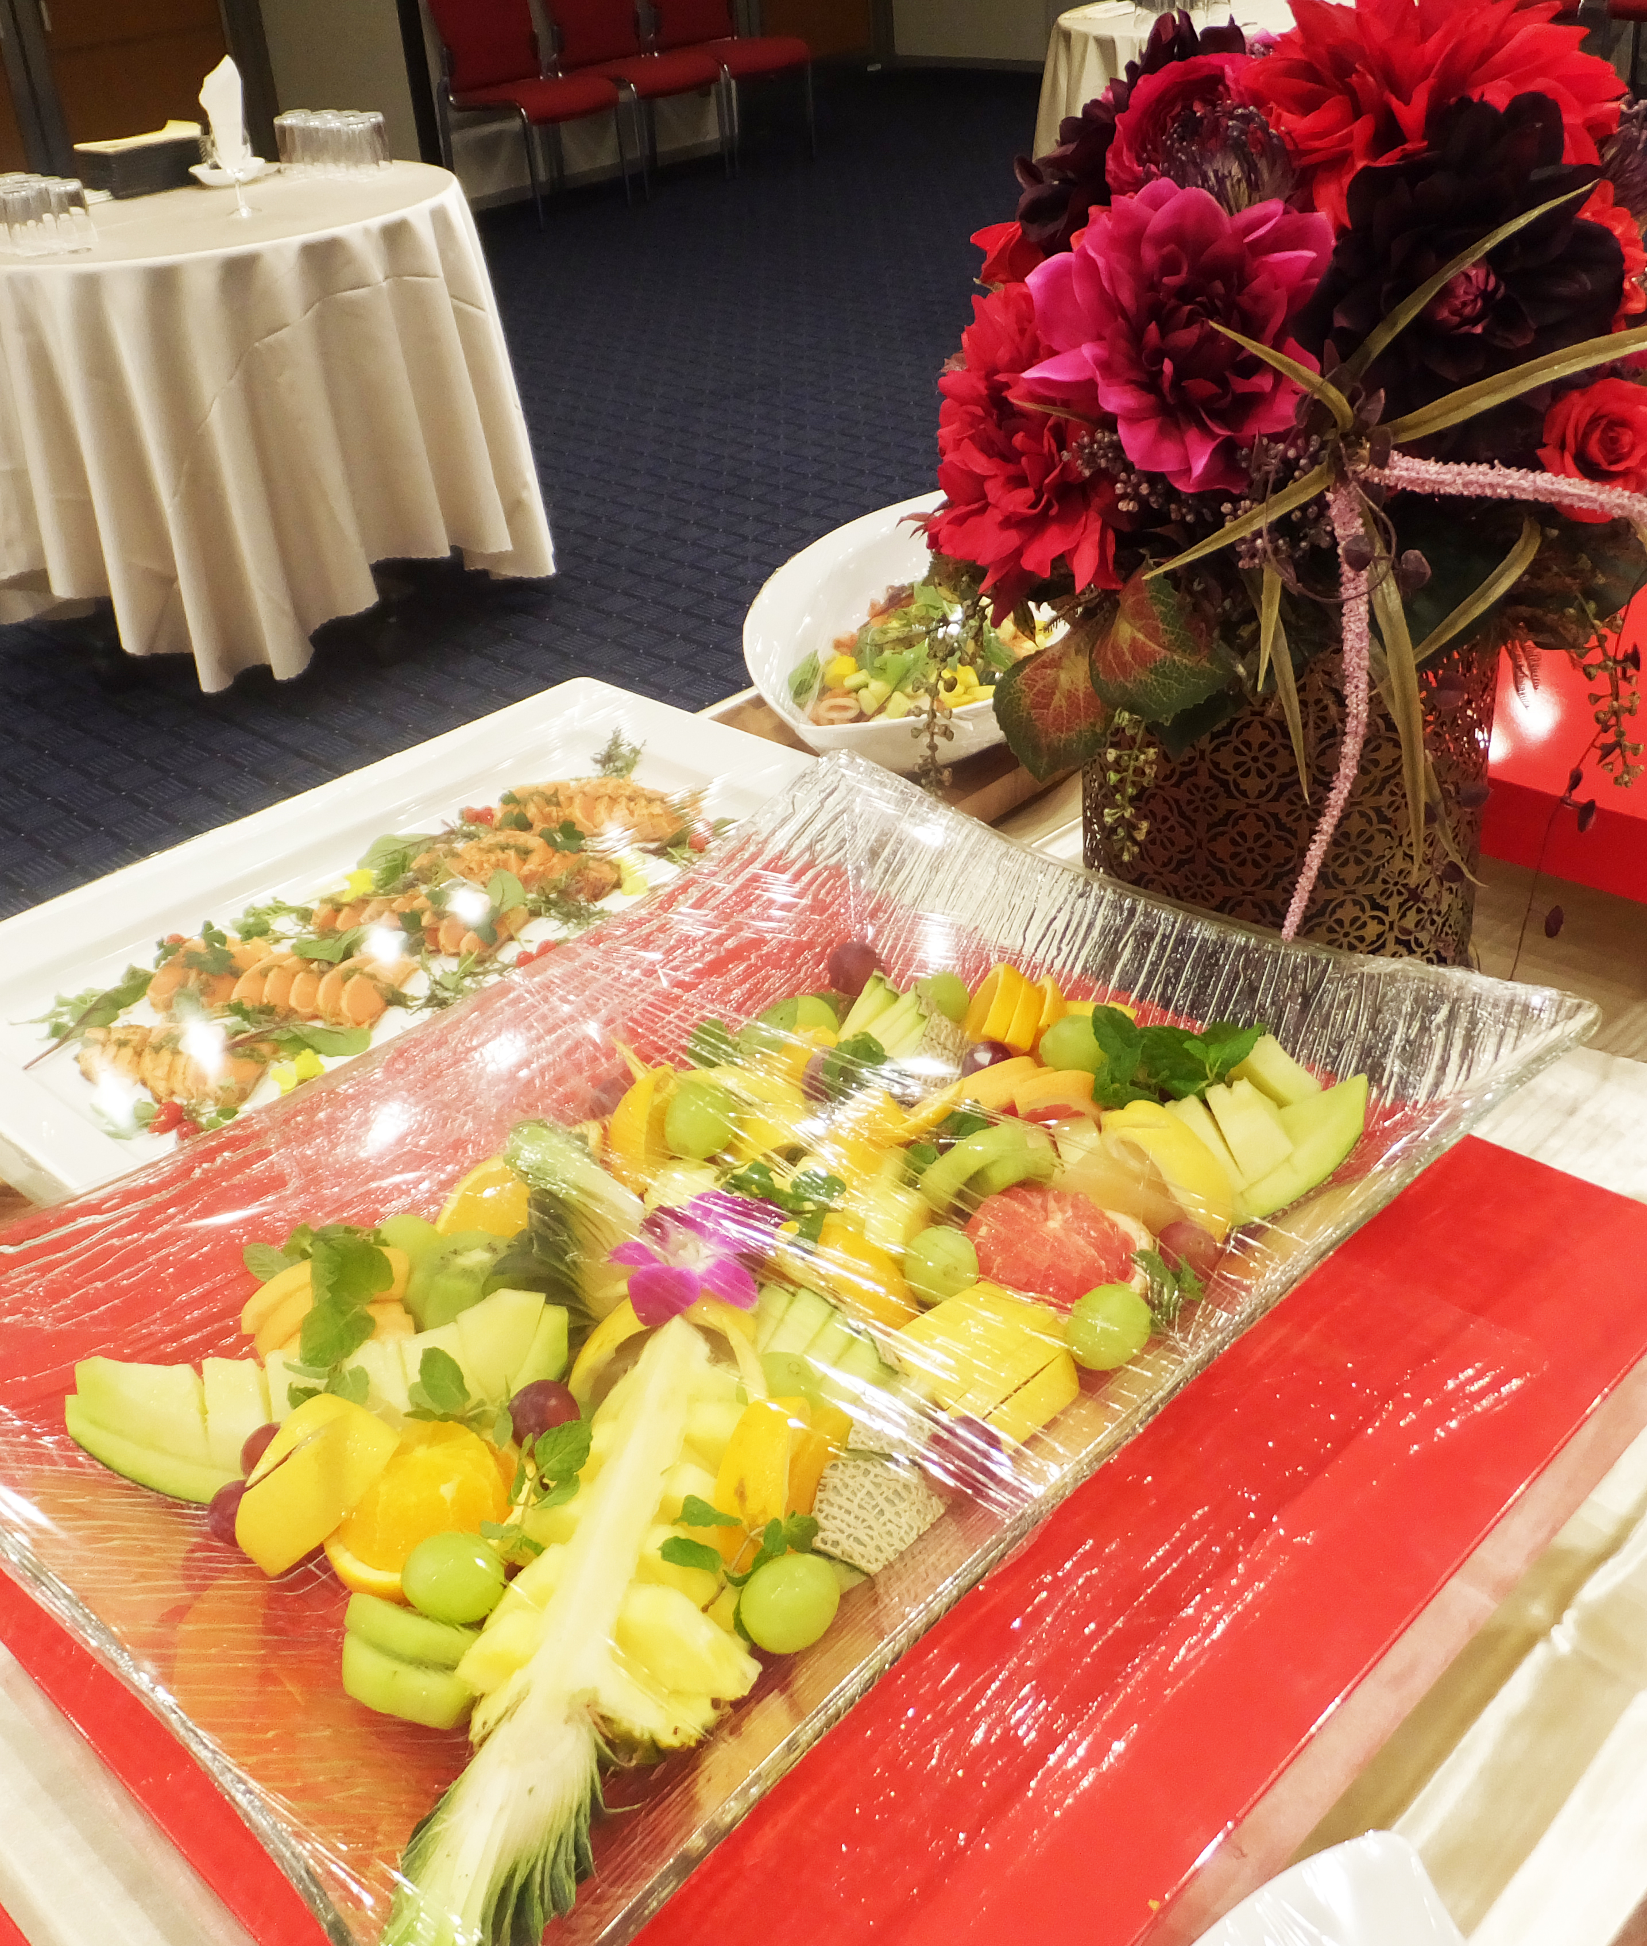
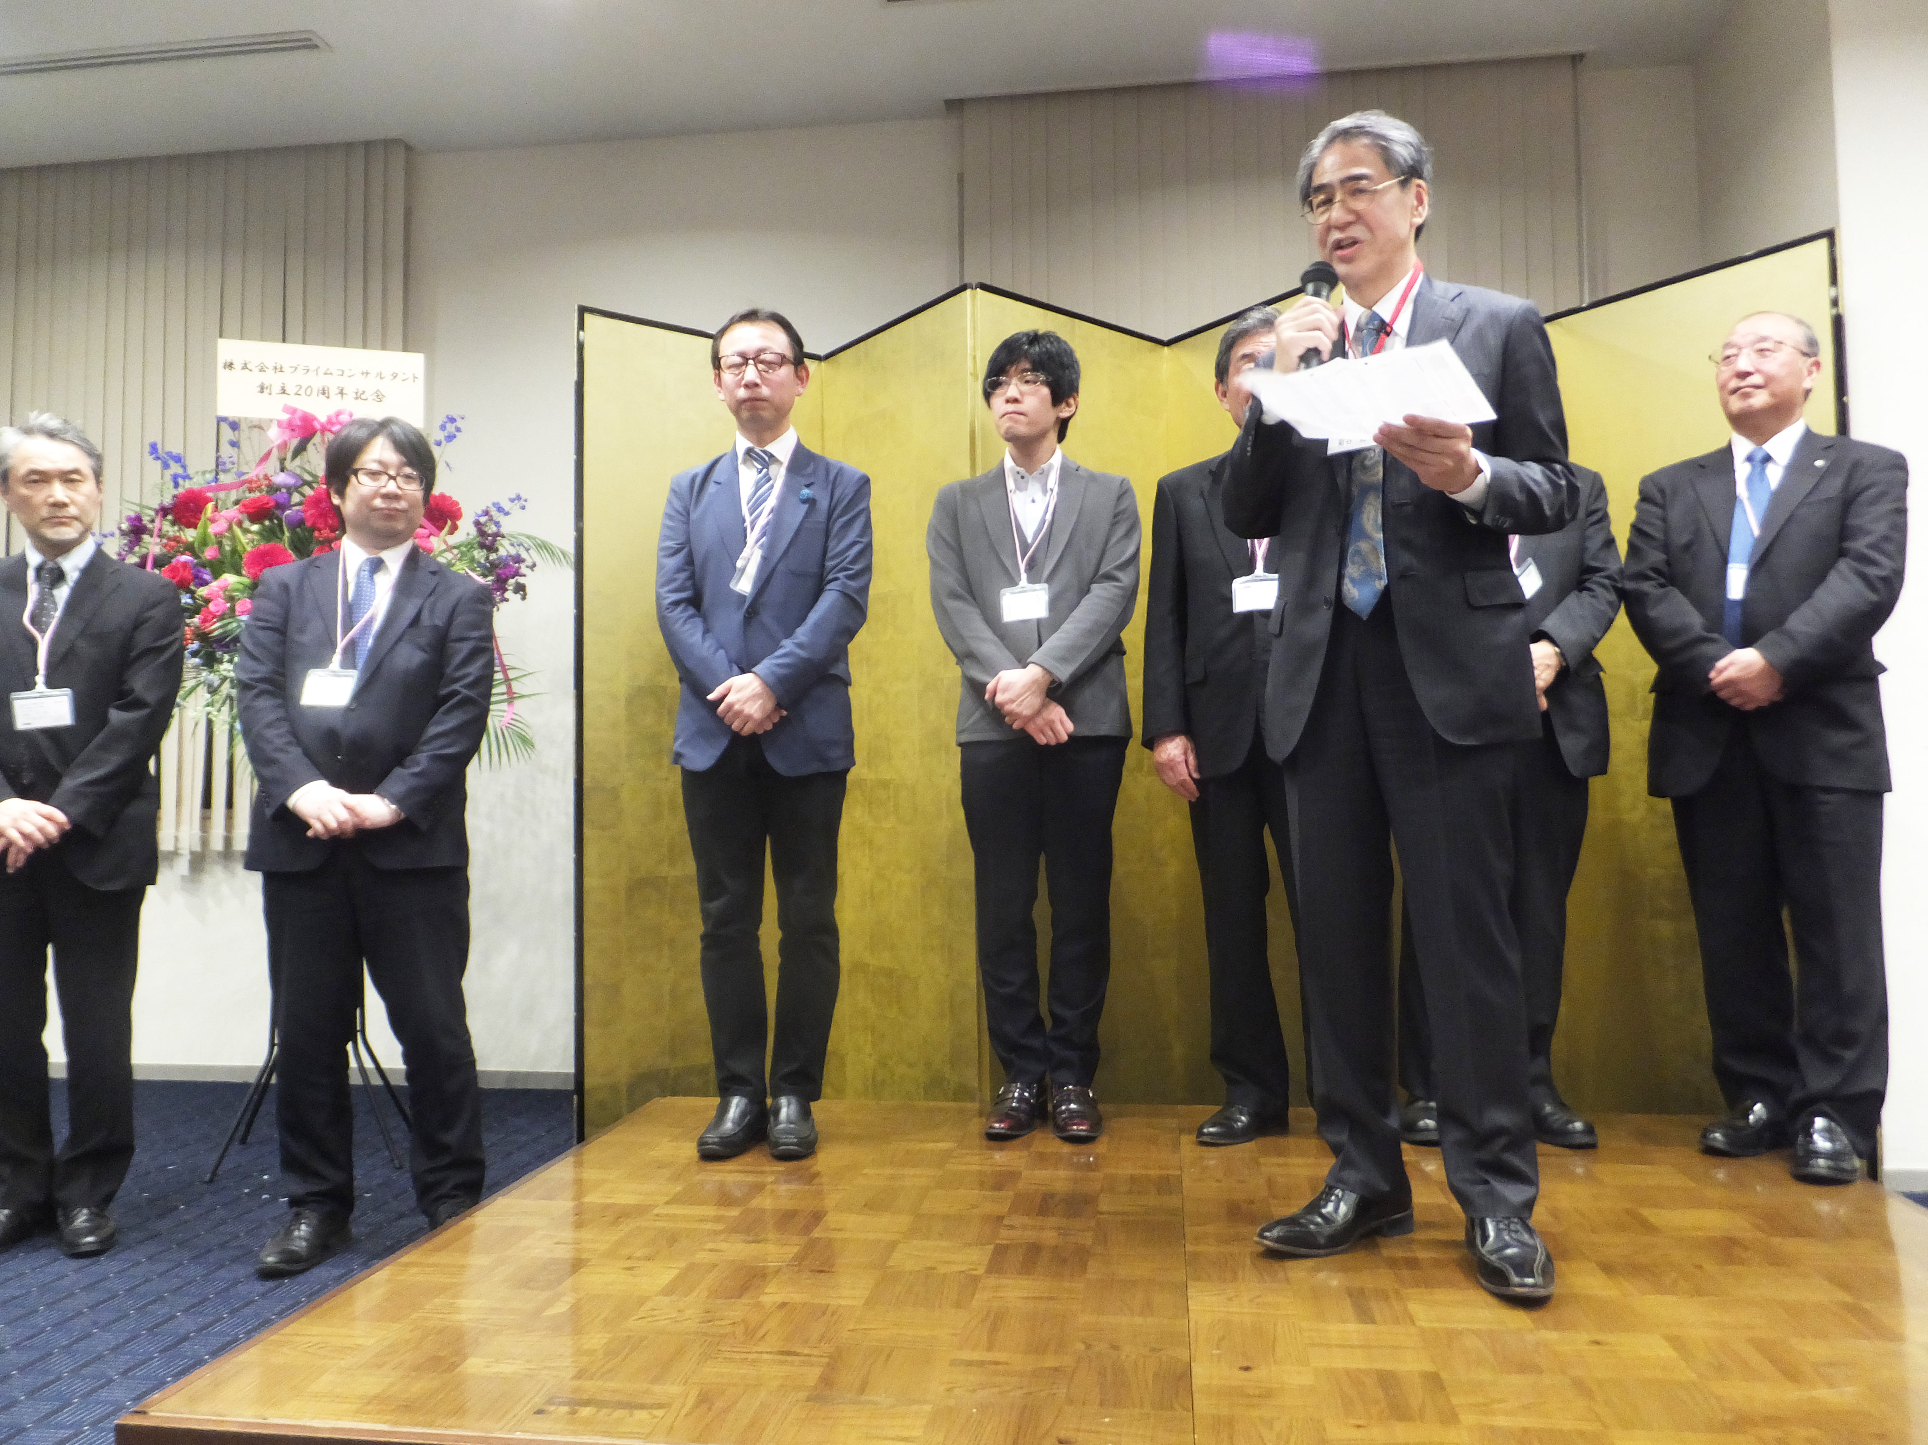
タイトル
2
+
第二部
懇親パーティ
ネットワークご紹介シーン

Slide 14
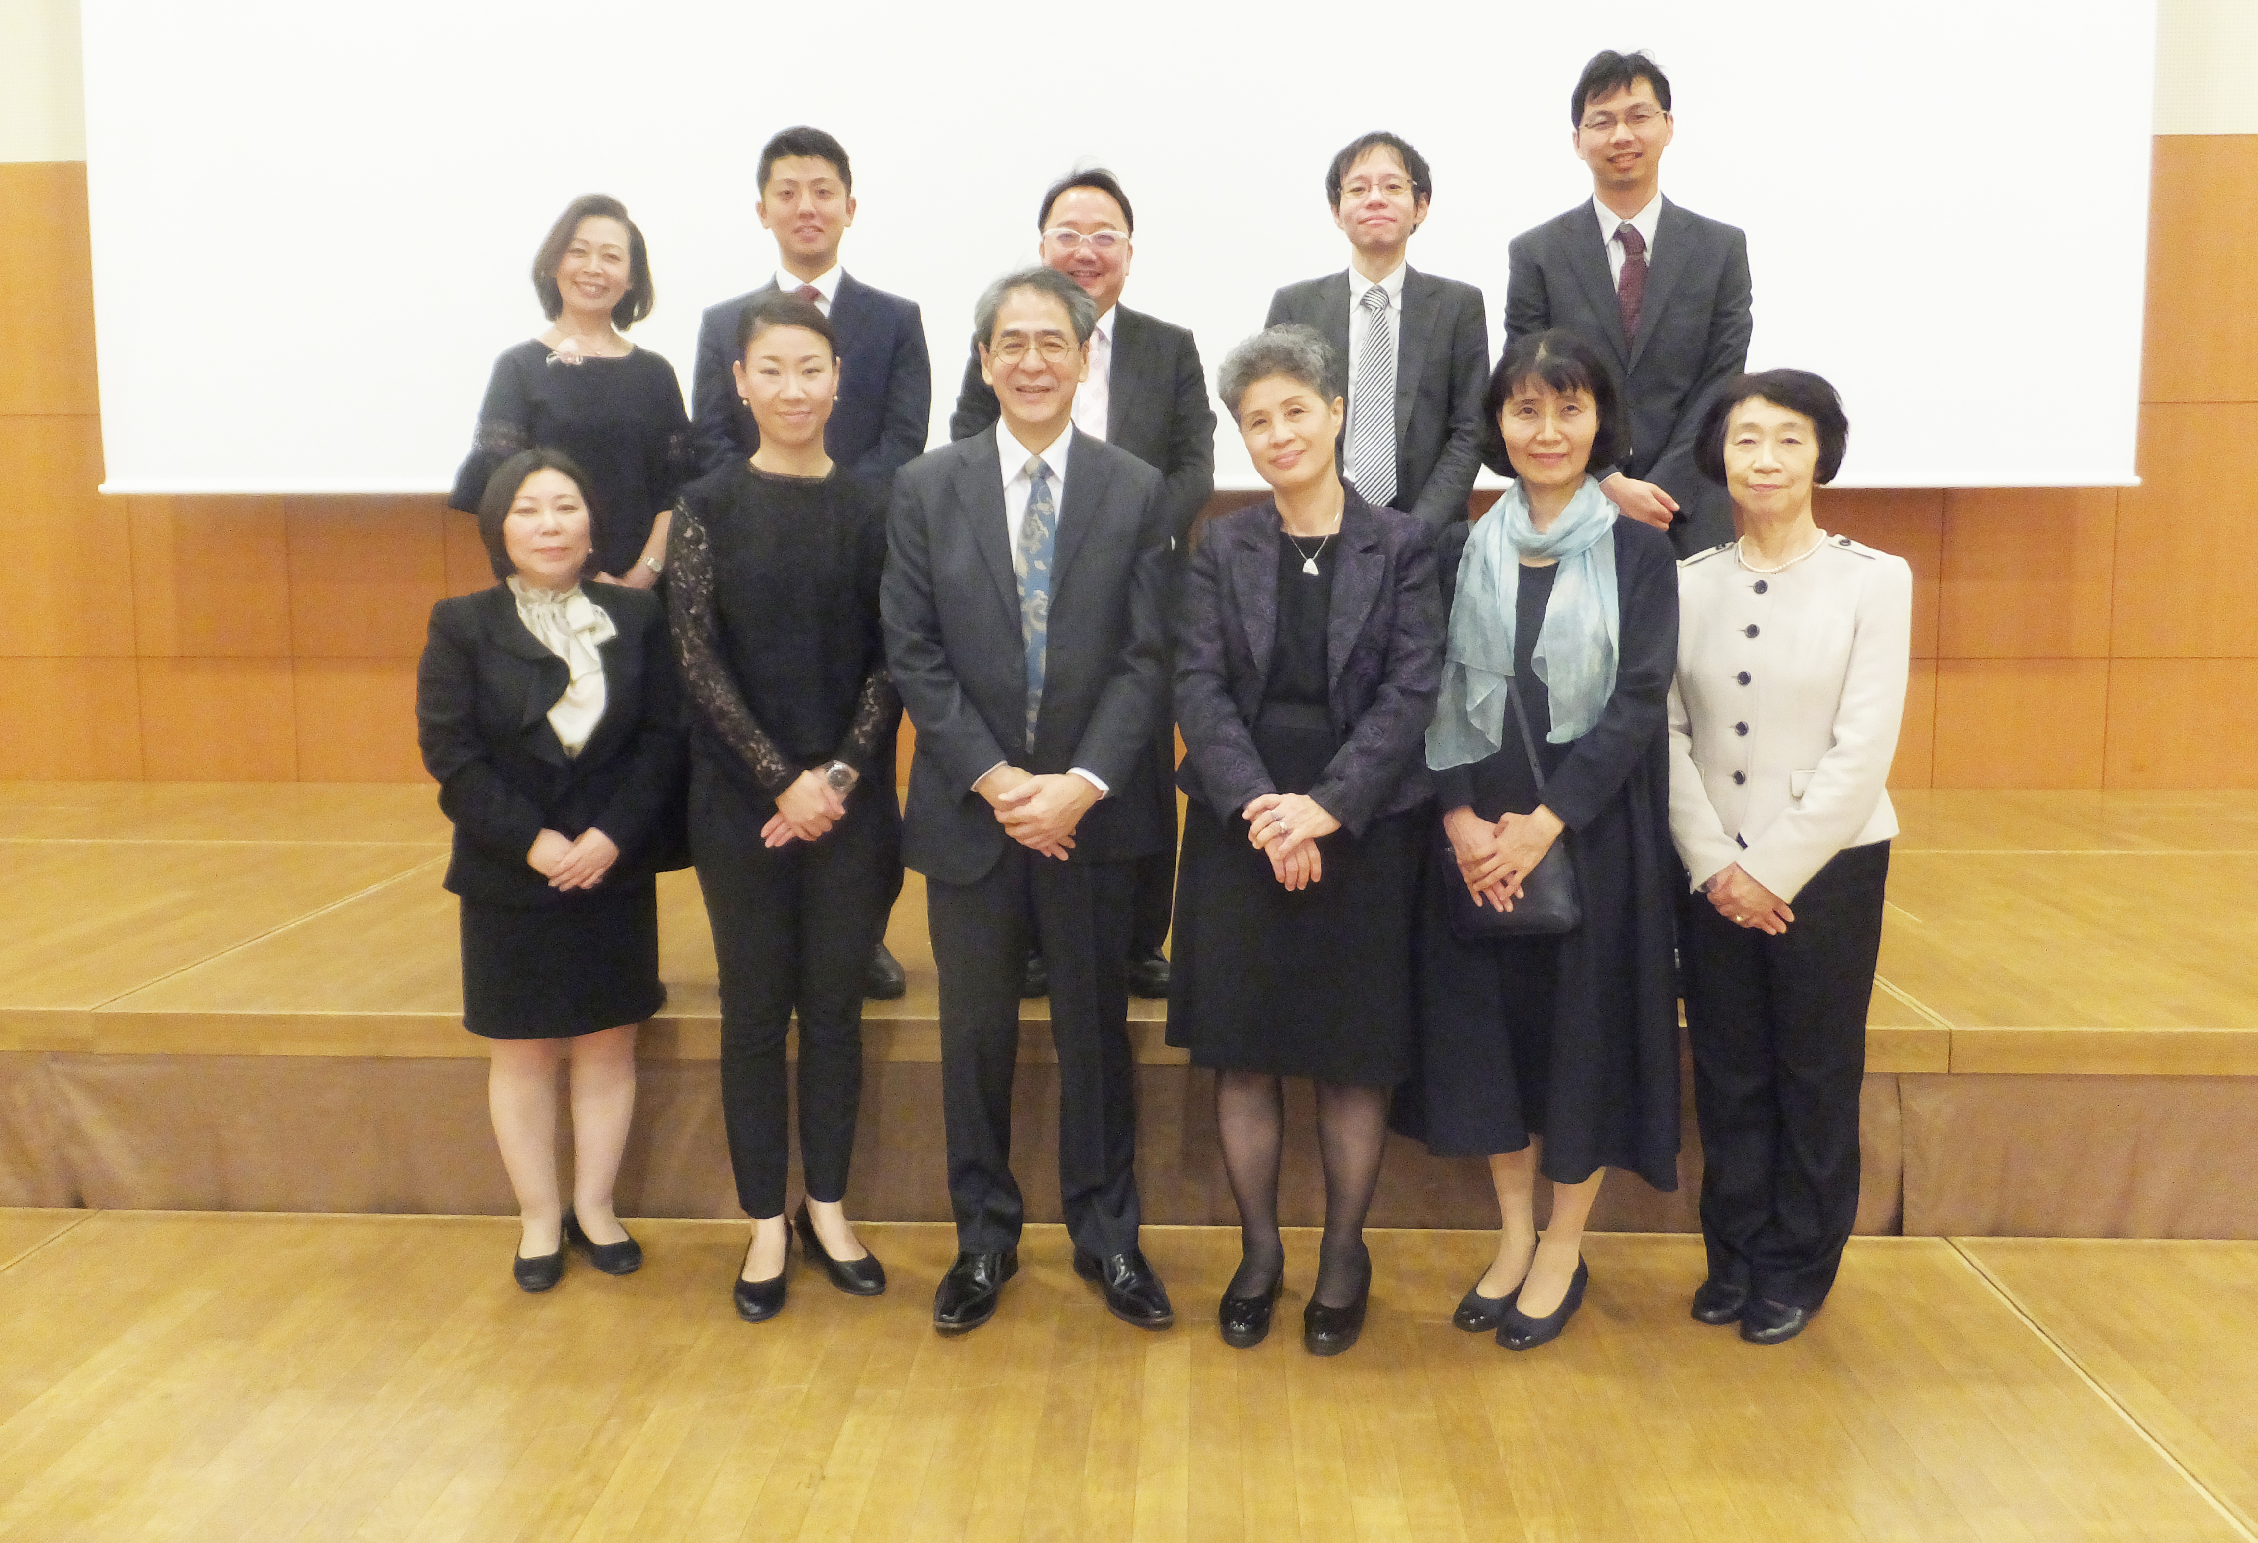
ありがとうございました
今後ともどうぞよろしく
お願い申し上げます
2
+
株式会社プライムコンサルタント

